Slide 1
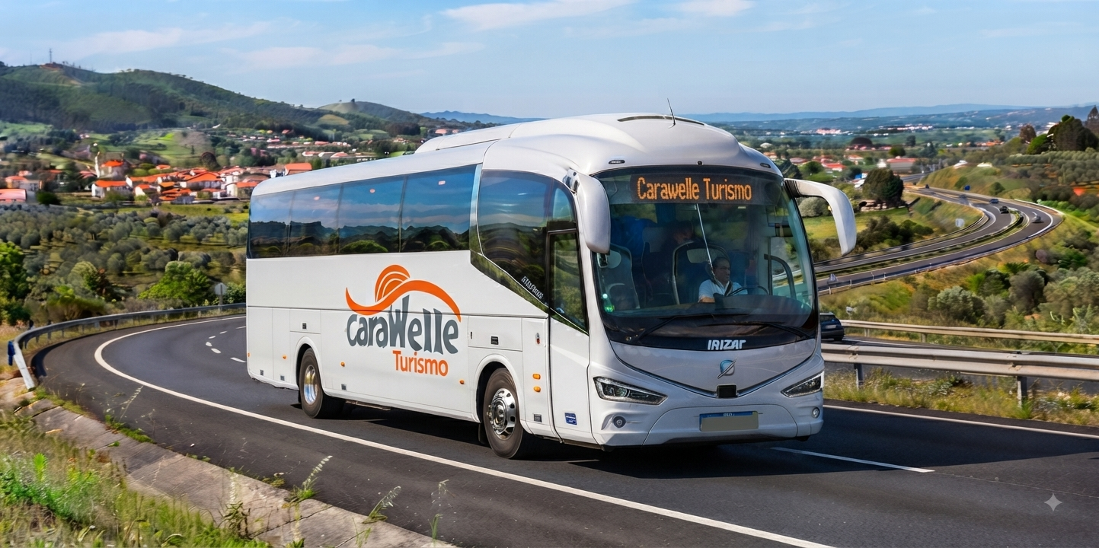

PORTFÓLIO

Slide 2
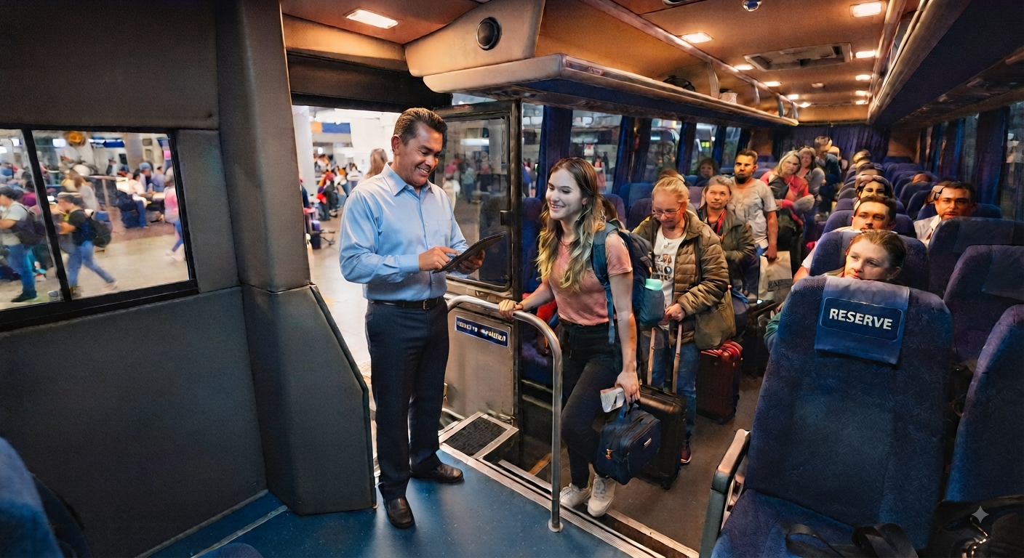
PROFISSIONAIS QUALIFICADOS

Slide 3
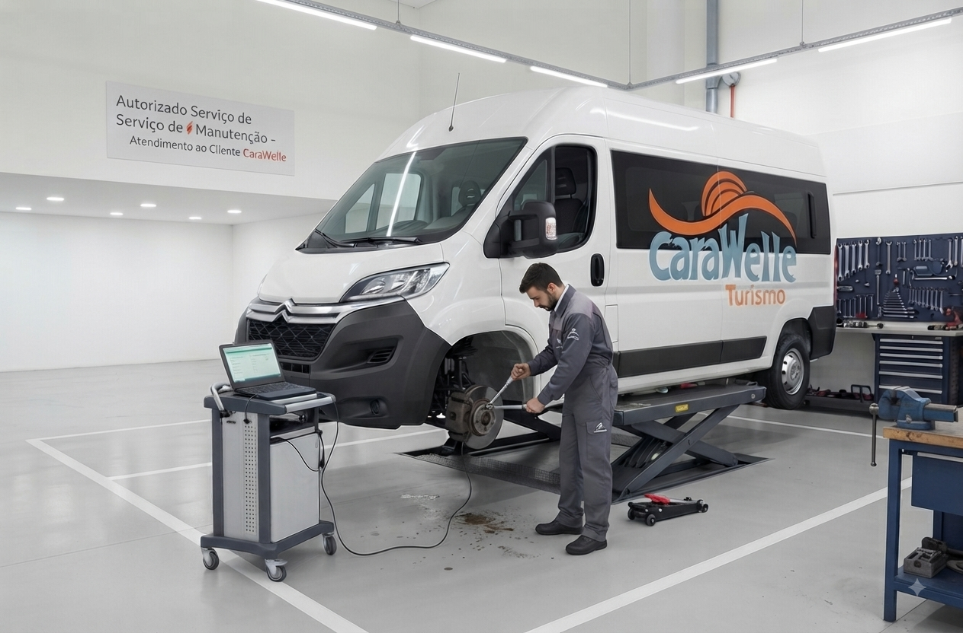
VEICULOS NOVOS
VEICULOS REVISADOS

Slide 4
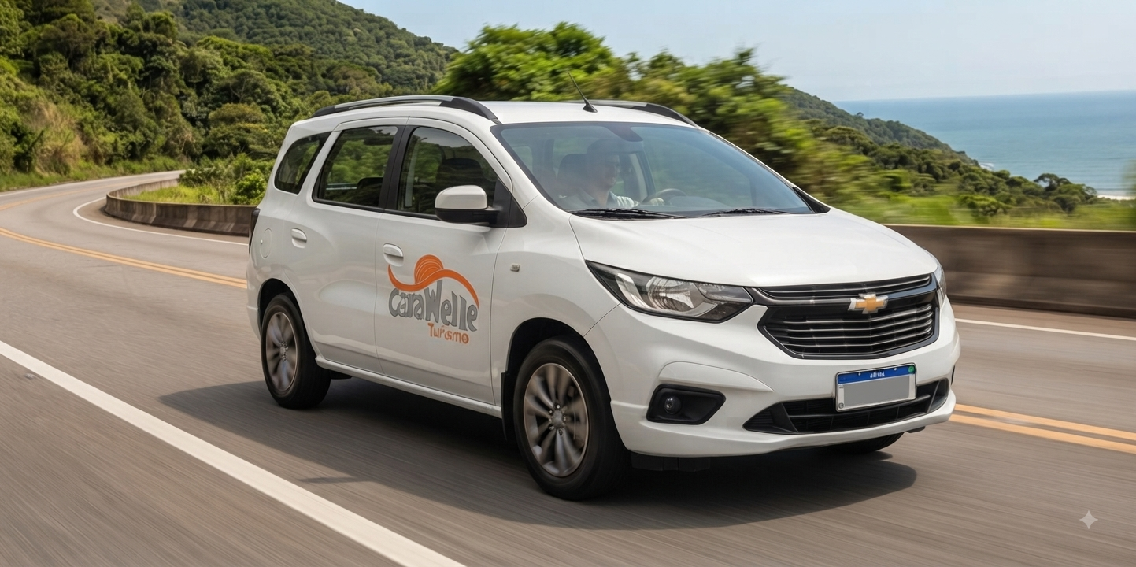
VEÍCULOS LEVES

Slide 5
USB
AR CONDICIONADO
VEÍCULOS NOVOS

Slide 6
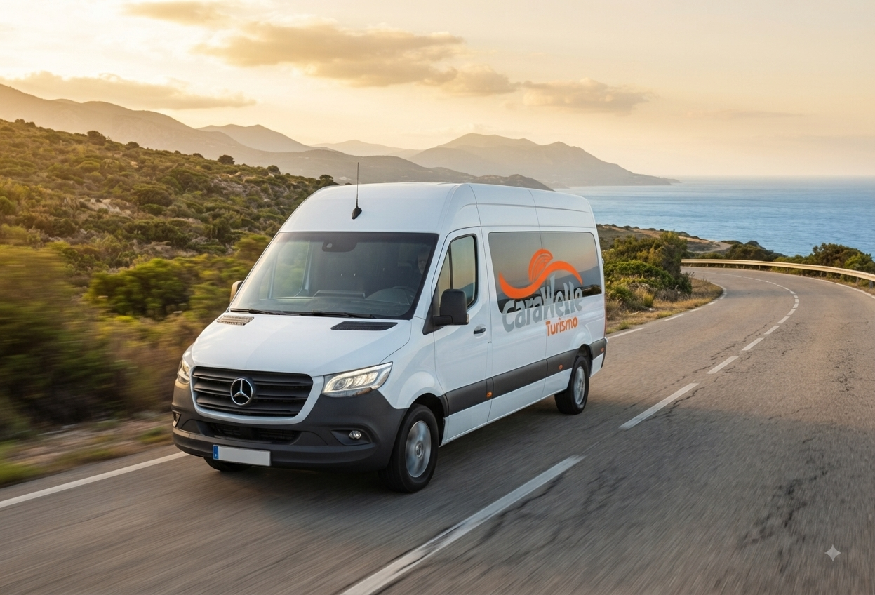
VANS 16/20 LUGARES

Slide 7
USB
POLTRONAS RECLINAVEIS
AR CONDICIONADO
VEÍCULOS NOVOS

Slide 8
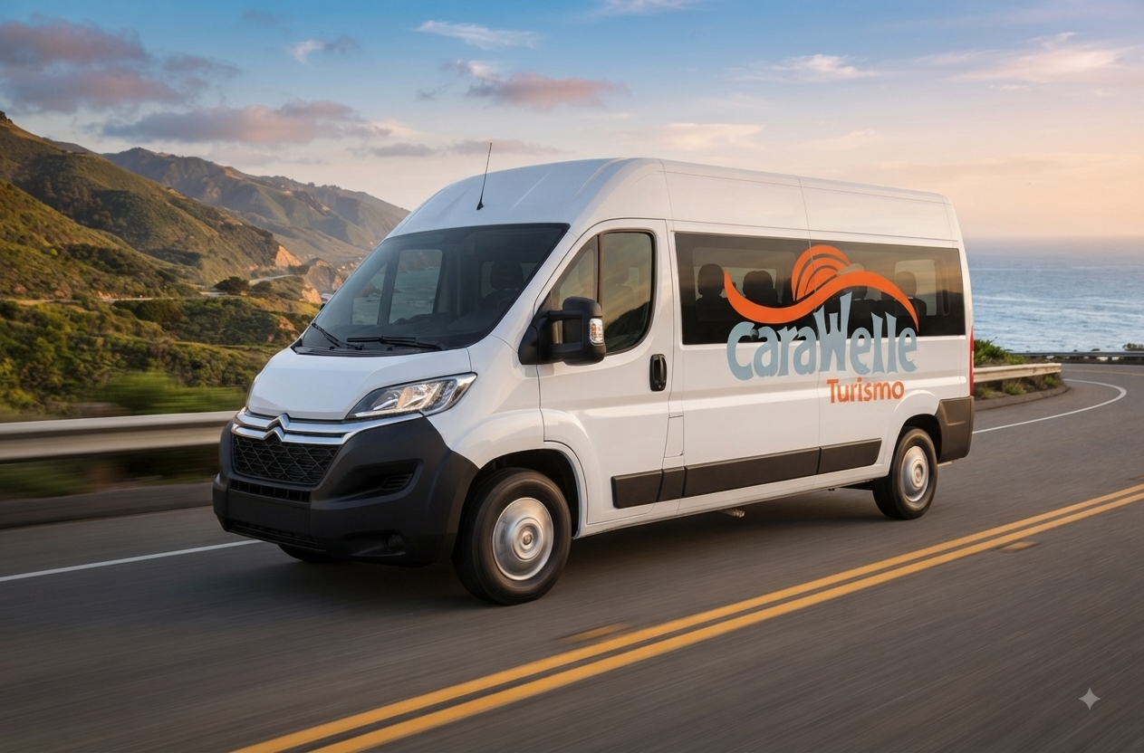
VANS EXECUTIVAS

Slide 9
USB
POLTRONAS SOFT
AR CONDICIONADO
VEÍCULOS NOVOS

Slide 10
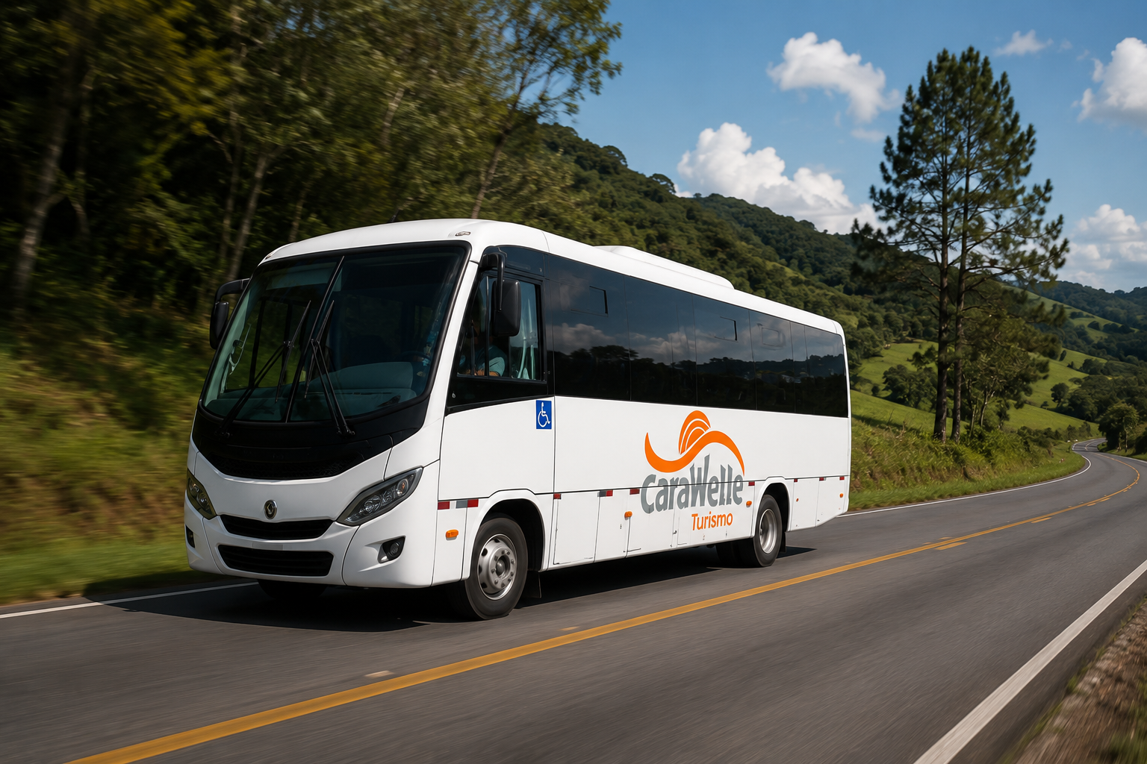
MICRO-ÔNIBUS

Slide 11
USB
POLTRONAS SOFT
AR CONDICIONADO
VEÍCULOS NOVOS

Slide 12
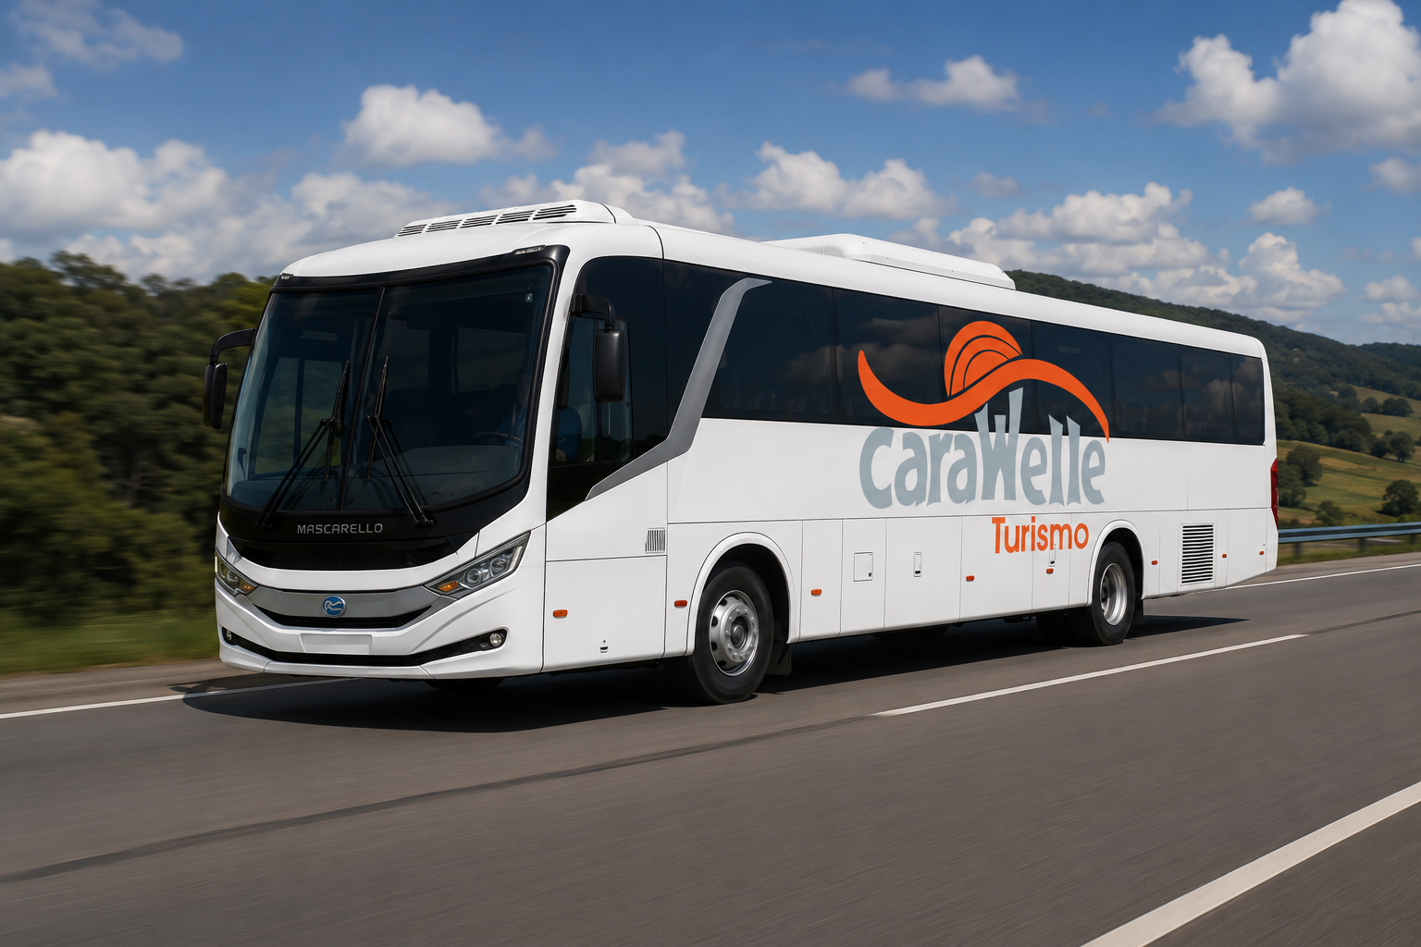
ÔNIBUS FRETAMENTO

Slide 13
USB
POLTRONAS SOFT
AR CONDICIONADO
VEÍCULOS NOVOS

Slide 14
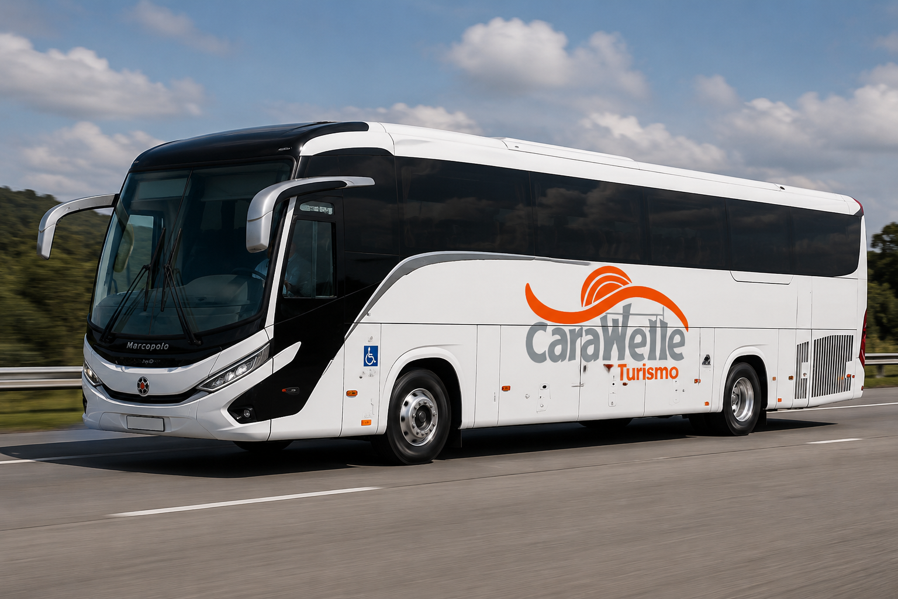
ÔNIBUS EXECUTIVO

Slide 15
USB
POLTRONAS SOFT
AR CONDICIONADO
VEÍCULOS NOVOS
SANTÁRIO

Slide 16
CONFORTO
PROFISSIONALIDADE
PONTUALIDADE

